Slide 1
Творческое пространство
Работа выполнена в программе Paint 3D
Михаил Зажерей
ГБОУ «Гимназия г.о.Торез»

Slide 2
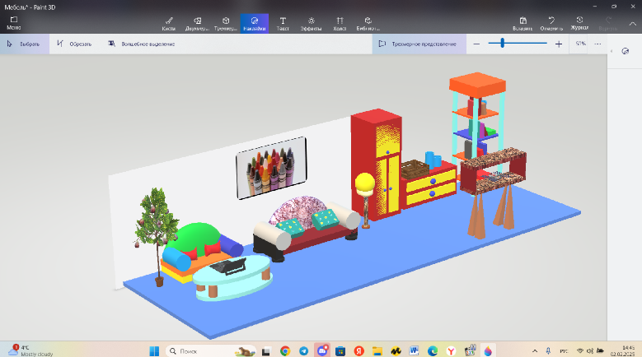
Общий план

Slide 3
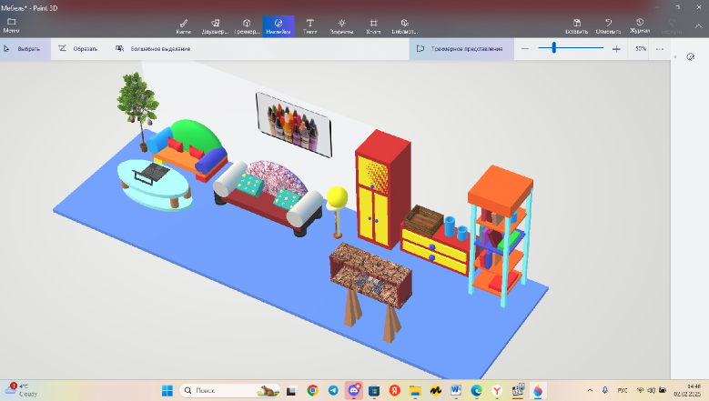
Общий план

Slide 4
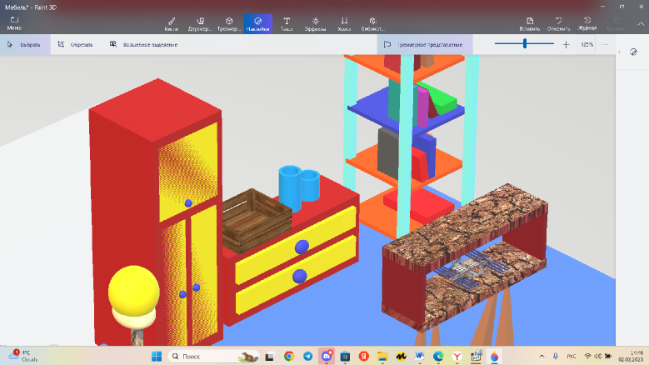
Кадры детального просмотра

Slide 5
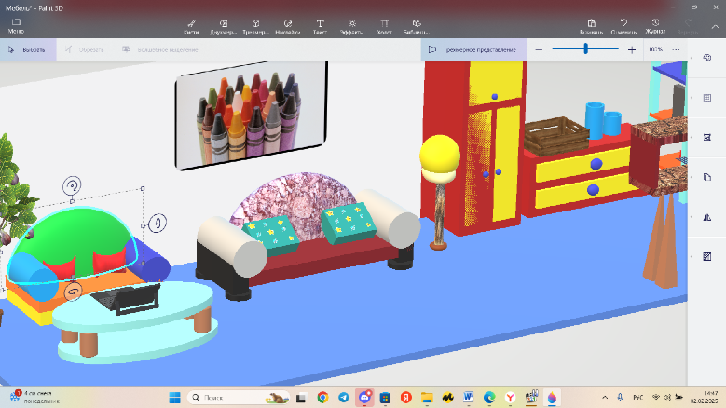
Кадры детального просмотра

Slide 6
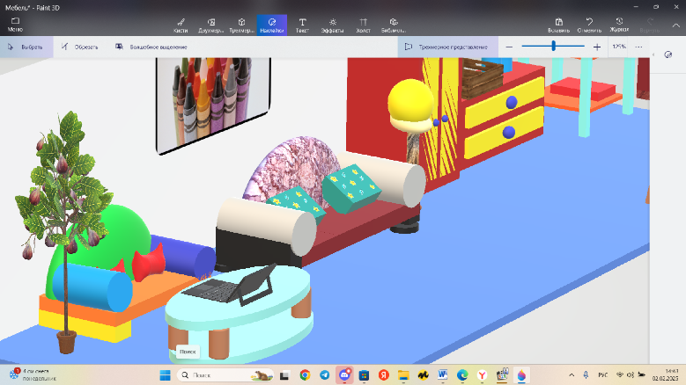
Кадры детального просмотра

